Slide 1
すごいHaskell
つくばで学ぼう！
2016年2月1日−2日
村主 崇行

Slide 2
質問は
村主まで！
  いつでも直接声をかけてください。
  または muranushi@gmail.com
http://ja.stackoverflow.com/questions/tagged/haskell
Haskell関係のメーリングリスト（英語）
  雑談用 haskell-cafe@haskell.org
  初心者用 beginners@haskell.org
  "Here, there is no such thing as a 'stupid question.'"

Slide 3

準備
今回使用する材料は以下のレポジトリに置いてあります。
https://github.com/nushio3/learn-haskell
ボタン、またはgitを使ってダウンロードしてください。
setup-tsukuba-2016.sh の中身を確認して実行してください。stack(必須)とz3(オプション)をインストールします。
自前環境の方、スクリプトがうまく動かない方はhttps://github.com/Z3Prover/z3/releasesからz3をインストールしてください。

Slide 4
Chapter 1
Haskellの使い方

Slide 5

Haskell is ...
今回みなさんと学ぶプログラミング言語
Lazy Evaluation
Type Class
Sexy Types
Glasgow Haskell Compiler
Haskell処理系のデファクトスタンダート
一貫していて類推できるUI
進化が速い

Slide 6
Haskell is not magic
Xmonad (Haskellで書かれたWindow Manager)に脆弱性があった。
http://jvndb.jvn.jp/ja/contents/2013/JVNDB-2013-006660.html
“想定される影響
第三者により、Web ページのタイトルを介して、ユーザが xmobar ウィンドウのタイトルをクリックした際にコマンドをアクティブにされることで、任意のコマンドを実行される可能性があります。”

Slide 7
Haskellを使う上で非常によく使う
Webサイト1つ
Stackage https://www.stackage.org/
ある時点で互換性が確認済みのLTS(long term support)ライブラリを週ごとにまとめている。Hackage,Hoogleの機能も持つ
Hackage https://hackage.haskell.org/package/base
Haskellのライブラリ集積サイトであり、ドキュメントを見ることができる。
Hoogle https://www.haskell.org/hoogle/
Haskellのライブラリをキーワードや、型で検索することができる。
Tryhaskell http://tryhaskell.org/
オンラインでHaskellプログラムを実行できる。

Slide 8
コマンドラインツールstack
stack.yamlの指定に従い、必要なバージョンのコンパイラ・依存ライブラリ等をダウンロード・コンパイルし環境を整えてくれる。
stack登場以前、ghcやライブラリのバージョンが上がると相性問題が頻発していた問題を解決。
Haskellのインタプリタ・コンパイラ、Haskellスクリプトの実行などはすべてstack経由で行える

Slide 9
Stackの使い方（インタプリタ篇）
~$ stack ghci
Run from outside a project, using implicit global project config
Using resolver: lts-4.0 from implicit global project's config file: /home/nushio/.stack/global-project/stack.yaml
Error parsing targets: The specified targets matched no packages.
Perhaps you need to run 'stack init'?
Warning: build failed, but optimistically launching GHCi anyway
Configuring GHCi with the following packages:
GHCi, version 7.10.3: http://www.haskell.org/ghc/ :? for help
Ok, modules loaded: none.
> 1+1
2
> putStrLn "hello world!"
hello world!
>

Slide 10
Stackの使い方（スクリプトファイル篇）
$ cat hello-world.hs
main :: IO ()
main = interact $ const "Hello World!\n"
$ runhaskell hello-world.hs
Hello World!
$ stack runhaskell hello-world.hs
Run from outside a project, using implicit global project config
Using resolver: lts-4.0 from implicit global project's config file: /home/nushio/.stack/global-project/stack.yaml
Hello World!
$

Slide 11
Stackの使い方（プロジェクト 篇）
Stackは、Haskellのプロジェクトをテンプレートから生成してくれる機能も備えている。テンプレートの一覧はstack templatesで表示。
生成するプロジェクト名 テンプレート名
$ stack new hello-world simple
$ tree hello-world
hello-world
├── LICENSE
├── Setup.hs
├── hello-world.cabal
├── src
│ └── Main.hs
└── stack.yaml
ライセンスファイル
インストールスクリプト
ソースコードの位置や、コンパイルオプションなどビルドに必要な設定を記したファイル
ソースコード
使用するコンパイラのバージョンや各ライブラリのバージョン、その取得先などを記した環境設定ファイル

Slide 12

練習問題
stack new プロジェクト名 simple コマンドで新しいプロジェクトを作り、putStrLnを使って文字列”hello world”を表示するプログラムを作り、ビルドし、実行してください。
上記で作ったMain.hsを、runhaskellを使ってスクリプトとして実行してみてください。

Slide 13
Haskellのプログラムは
3種類の要素からできている
値(value)
型(type)
型クラス(type class)
型
値
型クラス
(+) :: Num a => a -> a -> a

Slide 14
Haskellは値、型、型クラスだ！
という証拠
https://www.haskell.org/onlinereport/syntax-iso.html
Haskell文法定義より。
トップレベル宣言の構文定義を見ると・・・
topdecl ->
type simpletype = type
| data [context =>] simpletype = constrs [deriving]
| newtype [context =>] simpletype = newconstr [deriving]
| class [scontext =>] tycls tyvar [where cdecls]
| instance [scontext =>] qtycls inst [where idecls]
| default (type1 , ... , typen) (n>=0)
| decl
型を作る構文
型クラス定義
〃インスタンス
値の定義

Slide 15
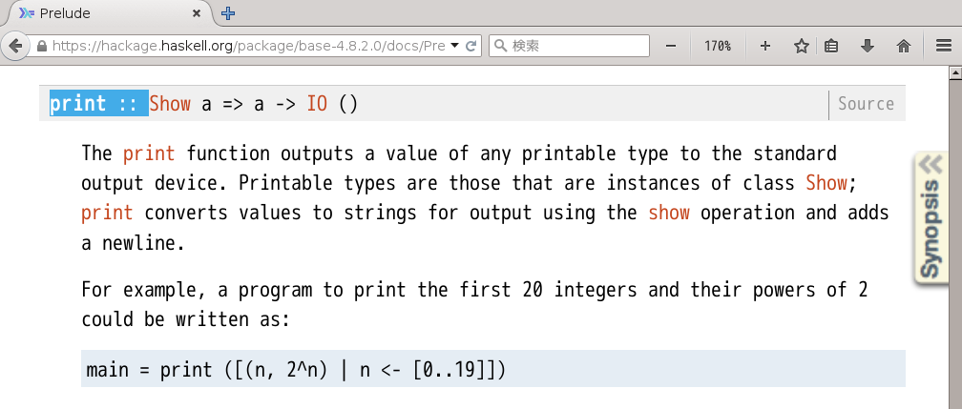
値を調べる方法
GHCiに表示させる
$ ghci
> 3+7
10
hackageで調べる

Slide 16
型を調べる方法
GHCiに表示させる
$ ghci
> :t 1
1 :: Num a => a
> :t "hello"
"hello" :: [Char]
Hackageで調べる

Slide 17
型クラスを調べる方法
Hackageで調べる
GHCiで調べる
> :info Num
class Num a where
(+) :: a -> a -> a
(-) :: a -> a -> a
(*) :: a -> a -> a
negate :: a -> a
abs :: a -> a
signum :: a -> a
fromInteger :: Integer -> a
-- Defined in ‘GHC.Num’
instance Num Word -- Defined in ‘GHC.Num’
instance Num Integer -- Defined in ‘GHC.Num’
型クラスの名前
型クラスに属するメソッド
型クラスの代表的なインスタンス

Slide 18
絶対に覚えていただきたい ghciの基本操作３つ
値を調べる | > 式
型を調べる | > :t 型名
型クラスを調べる | > :info 型クラス名
その他のghciコマンドを調べる | :help

Slide 19
ライブラリの使い方の調べ方
ライブラリの鍵となる関数を探す(自分のしてほしいことをしてくれる関数)
その関数に渡す引数の作り方を調べる。
使って確かめる。

Slide 20
練習問題
binary-searchというライブラリがあります。
いったい何をするライブラリでしょう？
どの関数が鍵関数だろうか？
それに渡す引数は何があるだろうか？
https://hackage.haskell.org/package/binary-search-1.0.0.2/ docs/Numeric-Search.html

Slide 21
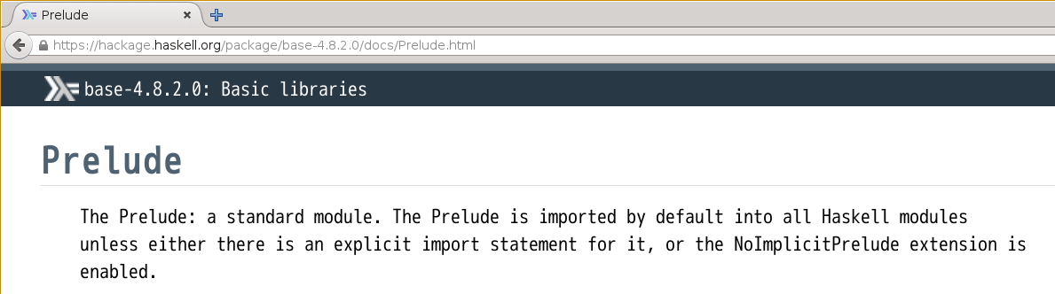
Prelude
Haskellプログラムにデフォルトで読み込まれているモジュール。頻出の値、型、型クラスが一通り定義されている。
https://hackage.haskell.org/package/base/docs/Prelude.html

Slide 22
Haskellプログラムの基本
openFile :: FilePath -> IOMode -> IO Handle
a->b型の関数にa型の値を渡すとb型になる。
doの後ろに一行づつ、IO a型の値を並べる。
IO aが返す値は<-記号で取得できる。
main :: IO ()
main = do
putStrLn "May I have your name?"
name <- getLine
putStrLn $ "Nice to meet you, " ++ name

Slide 23

文字列入出力
https://hackage.haskell.org/package/base-4.8.2.0/docs/System-IO.html
putStr :: String -> IO ()
ファイルの内容をStringとして読み込む
print :: Show a => a -> IO ()
型aの値を文字列に変換して表示する。
getContents :: Handle -> IO String
ファイルハンドルからファイルの中身を読み込む
interact :: (String -> String) -> IO ()
文字列から文字列への関数をプログラムに変える

Slide 24
ファイル入出力
https://hackage.haskell.org/package/base-4.8.2.0/docs/System-IO.html
readFile :: FilePath -> IO String
ファイルの内容をStringとして読み込む
writeFile :: FilePath -> String -> IO ()
ファイルに文字列を書き出す
hGetContents :: Handle -> IO String
ファイルハンドルからファイルの中身を読み込む
stdin, stdout, stderr :: Handle
openFile :: FilePath -> IOMode -> IO Handle
type FilePath = String

Slide 25

演習問題
exercise-1-hello-cat
stack new プロジェクト名 simple コマンドで新しいプロジェクトを作り、putStrLnを使って文字列”hello world”を表示するプログラムを作り、ビルドし、実行してください。
同様にして、標準入力を１行づつ読み込んでそのまま出力するプログラムcatを作ってください。
hello-worldとcatを、interactを使って実装してみてください。（ヒント：const, id という関数を使おう。）

Slide 26
Chapter ２
基本文法

Slide 27
Haskellの基本構文要素７つ
x,y,+,*,map,>>=
1,3.14,’漢’,"string"
sin x
let x = 9 in x*x
\x -> x*x
case b of True -> 1
1 :: Int
変数
リテラル
関数適用
Let式
λ式
Case式
型
この７つさえ覚えればどんなHaskellプログラムでも読めます！
他の構文は糖衣構文で、上記のいづれかに還元されます。

Slide 28
Haskellの基本構文要素は
たった７つであるという証拠：
https://ghc.haskell.org/trac/ghc/wiki/Commentary/Compiler/CoreSynType
data Expr b -- "b" for the type of binders,
= Var Id
| Lit Literal
| App (Expr b) (Arg b)
| Lam b (Expr b)
| Let (Bind b) (Expr b)
| Case (Expr b) b Type [Alt b]
| Cast (Expr b) Coercion
| Tick (Tickish Id) (Expr b)
| Type Type

Slide 29
Haskellの予約語
パターンマッチ
if文
case of
if then else
モジュール
型クラス
module
import
class instance
deriving
局所変数の定義
型
let in
where
data newtype
type
演算子の優先順位と結合方向の指定
モナド
infix
infixl infixr
do

Slide 30
GHC(7.10.3)の言語拡張106個・・・
OverlappingInstances,UndecidableInstances,IncoherentInstances,DoRec,RecursiveDo,ParallelListComp,MultiParamTypeClasses,MonomorphismRestriction,FunctionalDependencies,Rank2Types,RankNTypes,PolymorphicComponents,ExistentialQuantification,ScopedTypeVariables,PatternSignatures,ImplicitParams,FlexibleContexts,FlexibleInstances,EmptyDataDecls,CPP,KindSignatures,BangPatterns,TypeSynonymInstances,TemplateHaskell,ForeignFunctionInterface,Arrows,Generics,ImplicitPrelude,NamedFieldPuns,PatternGuards,GeneralizedNewtypeDeriving,ExtensibleRecords,RestrictedTypeSynonyms,HereDocuments,MagicHash,TypeFamilies,StandaloneDeriving,UnicodeSyntax,UnliftedFFITypes,InterruptibleFFI,CApiFFI,LiberalTypeSynonyms,TypeOperators,RecordWildCards,RecordPuns,DisambiguateRecordFields,TraditionalRecordSyntax,OverloadedStrings,GADTs,GADTSyntax,MonoPatBinds,RelaxedPolyRec,ExtendedDefaultRules,UnboxedTuples,DeriveDataTypeable,DeriveGeneric,DefaultSignatures,InstanceSigs,ConstrainedClassMethods,PackageImports,ImpredicativeTypes,NewQualifiedOperators,PostfixOperators,QuasiQuotes,TransformListComp,MonadComprehensions,ViewPatterns,XmlSyntax,RegularPatterns,TupleSections,GHCForeignImportPrim,NPlusKPatterns,DoAndIfThenElse,MultiWayIf,LambdaCase,RebindableSyntax,ExplicitForAll,DatatypeContexts,MonoLocalBinds,DeriveFunctor,DeriveTraversable,DeriveFoldable,NondecreasingIndentation,SafeImports,Safe,Trustworthy,Unsafe,ConstraintKinds,PolyKinds,DataKinds,ParallelArrays,RoleAnnotations,OverloadedLists,EmptyCase,AutoDeriveTypeable,NegativeLiterals,BinaryLiterals,NumDecimals,NullaryTypeClasses,ExplicitNamespaces,AllowAmbiguousTypes,JavaScriptFFI,PatternSynonyms,PartialTypeSignatures,NamedWildCards,DeriveAnyClass

Slide 31
でもghcやghciが必要な
言語拡張を教えてくれるから大丈夫！
> type ShowRead x = (Show x, Read x)
Illegal constraint synonym of kind: ‘GHC.Prim.Constraint’
(Use ConstraintKinds to permit this)
In the type declaration for ‘ShowRead’
> :set -XConstraintKinds
> type ShowRead x = (Show x, Read x)
> (成功)
ソースコードで言語拡張を使うときは次のように書きます。
{-# LANGUAGE ConstraintKinds #-}

Slide 32
識別子名の規則
https://www.haskell.org/onlinereport/syntax-iso.html
 | 通常文字(Letter) | 記号文字(Symbol)
大文字(large) | A,B,Д,... any Unicode upperrcase or titlecase letter | : (半角コロン)
小文字(small) | a,b,д,πひ,ら,ガ,ナ,漢,字,... any Unicode lowercase letter | （その他の記号） any Unicode symbol or punctuation
変数名、型変数名は小文字から始まる
型名、型クラス名は大文字から始まる
通常文字の列は変数、関数としてparseされる
記号文字の列は中置演算子としてparseされる
`div` のように通常文字列を囲むと記号文字列
(+) のように記号文字列を囲むと通常文字列

Slide 33
練習問題
インタプリタを使って、Haskellの４種類の識別子名を試してみてください。一番おもしろい識別子名を考えた奴が優勝
ヒント：インタプリタに右のように入力して実際に識別子を定義しようすると、正しい識別子名なら通ります。
間違っているとエラーになる。
> let 百倍にする x = 100 * x
> let a +*+ b = a + a*b + b
> type Ａ型 = Integer
> type a :〠㈱ b = String
> type a :〠株 b = String
<interactive>:6:10:
Unexpected type ‘株 b’
In the type declaration for ‘:〠’
A type declaration should have form
type :〠 a b = ...
>

Slide 34
計算式
> 1+1
2
> "cheese" ++ "cake"
"cheesecake"
> 1+2*3-4/5
6.2
> 4^4
256

Slide 35
関数適用
> sin 1
0.8414709848078965
> sqrt 3
1.7320508075688772
> show 123
"123"
> read "456" :: Integer
456
>

Slide 36
Let式
let a=b in c
a=bであるときの式c
> let x = 7 in x * x
49

Slide 37
ラムダ式
\x -> e
xを受け取ってeという式になる関数
> (\x -> x * x) 7
49
> :t \x -> x * x
\x -> x * x :: Num a => a -> a

Slide 38
Case式
パターンマッチ（場合分け）をする式
> case 1 < 2 of {True -> "Yes"; False -> "No"}
"Yes"
> case 1+1 of {2 -> "Okay"; _ -> "What?"}
"Okay"
ソースファイルでは複数行に分けて書くこともできる。
case userAge >= 20 of
True -> "課金承認"
False -> "おやごさんの きょかを もらってね！"

Slide 39
練習問題
いまから画面にHaskellの式を表示しますので、その値をインタプリタに入力して計算した結果を教えてください。

Slide 40
Chapter ３
型と型クラス

Slide 41
Haskellの型
要素型 Int, Char, Integer, Float,...
関数 Double -> Double, ...
リスト [Char], [[Int]], ...
タプル (Int, String), (Int, Int, Int)
型コンストラクタと型適用 Maybe Int,
Either String Int, IO String,
Map Telephone (FirstName, LastName)

Slide 42
練習問題
１
の型は何でしょう？
いったいそれはどういう意味でしょう？

Slide 43
型クラスNum
> :info Num
class Num a where
(+) :: a -> a -> a
(-) :: a -> a -> a
(*) :: a -> a -> a
negate :: a -> a
abs :: a -> a
signum :: a -> a
fromInteger :: Integer -> a
型 a が型クラス Num のインスタンスであるとは
以下のが定義されていることである。
足し算: a -> a -> a
おおむね「整数っぽいもの」の型クラス
Haskellの大抵の演算子は何らかの型クラスに付属しており、型クラスに属する型なら何でも演算できる。

Slide 44
練習問題
PythonやRubyなどのスクリプト言語
C++言語
Haskell
ではいずれも+演算子を多様な型に対して使えるよう定義できる仕組みがあるが、これら3種類の言語の方式の違いはなんだろうか？

Slide 45
Preludeの主な数値演算型クラス
型クラス | 主なメソッド
Num a 整数っぽいクラス | (+), (-), (*) :: a -> a -> a fromInteger :: Integer -> a
Real a 分数っぽいクラス | toRational :: a -> Rational
Integral a 商や余りがあるクラス | div, mod :: a -> a -> a
Fractional a 割り算ができるクラス | (/) :: a -> a -> a
Floating a 実数っぽいクラス | pi :: a exp, sin :: a -> a (**) :: a -> a -> a
http://hackage.haskell.org/package/numeric-prelude には数学で使う型クラスが沢山あります。

Slide 46
Preludeの主な型
型 | 値
Char 文字 | 'a'
Int ...固定長整数 | 32, 9223372036854775807
Integer 多倍長整数 | 2^(300^3)
Float, Double 浮動少数 | 3.1415
Rational 分数 | 3 % 5
String 文字列 | "hello", ['つ','く','ば']
[a] aのリスト | [1,2,3], ['a'..'z'], [1..]
Maybe a aがいっこまで | Just 5, Nothing
(a,b) aとbのペア | (444444, "Domohorn")
Either a b aかbかどっちか | Left "error", Right 42

Slide 47
Preludeの主な型クラス
型クラス | 主なメソッド
Eq a 等号が定義されている | (==), (/=) :: a -> a -> Bool
Ord a 大小比較ができる | (<), (<=)... :: a -> a -> Bool
Show a 文字列へ変換できる | show :: a -> String
Read a 文字列から変換できる | read :: String -> a
Enum a 前要素、後要素がある | succ, pred :: a -> a enumFrom :: a -> [a]

Slide 48
Preludeの主な型変換関数
Haskellは強い型付け言語（処理系が勝手に型変換をしない）のため、似たような型同士でも必ず明示的に変換関数で変換してやらないといけない。
正直な話、ちょっと煩雑に感じるときもある。
fromInteger :: Num a => Integer -> a
fromIntegral :: (Integral a, Num b) => a -> b
fromRational :: Fractional a => Rational -> a
realToFrac :: (Fractional b, Real a) => a -> b
show :: Show a => a -> String
read :: Read a => String -> a

Slide 49
型クラス則(type class laws)
型クラスには、「このような法則を満たすようにしてほしい」というコメントが備わっていることがあります。
満たすかどうかはインスタンス次第(満たせない・敢えて満たさない場合もある)
型クラス | 型クラス則
Eq | a == b ⇔ b == a
Num | (a+b)+c == a+(b+c) a*(b+c) == a*b+a*c
Show, Read | show (read x) == x
Integral, Num | toInteger (fromInteger x) == x

Slide 50
Preludeに含まれる部分関数
部分関数(partial function)...入力型の一部分についてしか定義されておらず、実行時エラーを起こす可能性のある関数。安全な版と使い分けよう。
危険： read :: Read a => String -> a
安全： readMaybe :: Read a => String -> Maybe a
安全： readEither :: Read a => String -> Either String a
危険： head :: [a] -> a
安全： headMay :: [a] -> Maybe a

Slide 51
演習問題
exercise-3-string-Num
String型を、(＋)演算子で文字列結合できるようにしてしまいましょう。
ヒント：型クラスNumのインスタンスにすればOK.

Slide 52
Chapter ４
応用文法

Slide 53
kind
kind = 型の型。類、種類などともいう。
:kコマンドで調べられる。
> :k Int
Int :: *
> :k []
[] :: * -> *
> :k (,)
(,) :: * -> * -> *
> :k Show
Show :: * -> GHC.Prim.Constraint
> :t 3
3 :: Num a => a
> :t []
[] :: [t]
> :t (,)
(,) :: a -> b -> (a, b)

Slide 54
カリー化と関数の部分適用
Haskellでは、関数の引数はつねに1個しかない
a -> b -> c は右結合 a -> (b -> c)
引数を1個づつ渡して->がなくなると完成。
型レベル関数も同様。
> :t (+)
(+) :: Num a => a -> a -> a
> :t (3+)
(3+) :: Num a => a -> a
> :t (3+5)
(3+5) :: Num a => a
> (3+5)
8
> :k (,)
(,) :: * -> * -> *
> :k (,) Int
(,) Int :: * -> *
> :k (,) Int Char
(,) Int Char :: *
> (3,'五') :: (,) Int Char
(3,'\20116')

Slide 55
演算子と関数の相互変換
関数をシングルクオートで囲むと中置演算子に、演算子を括弧で囲むと関数にできる。
括弧式で、一部を省略するとそういう関数になる。
> 100 `divMod` 7
(14,2)
> (/3) 369
123.0
> :set -XtupleSections
> :t (,,)
(,,) :: a -> b -> c -> (a, b, c)
> (2,,4,,6) 3 5
(2,3,4,5,6)

Slide 56
ガード
caseにBool式を追加できる構文糖衣。
case maybeAge of Just x | x >= 20 -> "OK!"
以下のような式と等価。
case maybeAge of Just x ->
case x >= 20 of True -> "OK!"
if文も同様の構文に対応(MultiWayIf拡張)
if | age >= 20 -> maxBound
| age >= 16 -> 10000
| otherwise -> 5000
ghcに -ddump-ds フラグを与えると脱糖された姿を出力させることができます。

Slide 57
リスト内包表記
リストから値を取り出したり、条件判定やパターンマッチをしながら新しいリスト値を作る式が書ける。
> let factors n = [x | x <- [1..n], n `mod` x == 0]
> factors 14
[1,2,7,14]
> let multi13 = [x | x <- [1..], 13 <- factors x]
> takeWhile (<100) $ multi13
[13,26,39,52,65,78,91]

Slide 58
where
let式と同様、局所的に変数を定義できるが、本体の後ろに定義を置ける構文。
huge :: Integer
huge = big * big
where
big = large * large
where
large = 10000

Slide 59
関数定義
型を別行で定義したり、パターンマッチと組み合わせたりできる。
factorial :: Integer -> Integer
factorial 0 = 1
factorial x | x < 0 = undefined
factorial x = x * factorial (x-1)

Slide 60
Haskell頻出関数
id :: a -> a 恒等関数
id x == x
const :: a -> b -> a 定数関数
const x y == x
($) :: (a -> b) -> a -> b
関数適用の演算子。優先順位が低いので括弧の代わりに。
> print $ sqrt $ 7 - 4
1.7320508075688772
(.) :: (a -> b) -> (b -> c) -> a -> c 関数合成
> (*2) . (+100) . sqrt $ 9
206.0

Slide 61
リスト頻出関数
完全なリストはData.Listモジュールを参照しよう！
map :: (a -> b) -> [a] -> [b]
関数をリストのすべての要素に適用する
filter :: (a -> Bool) -> [a] -> [a]
リストのなかから条件を満たすものだけを抽出する
reverse :: [a] -> [a]
リストを逆順にする
zipWith :: (a -> b -> c) -> [a] -> [b] -> [c]
2つのリストを関数で噛みあわせる
foldr1 :: (a -> a -> a) -> [a] -> a
リスト全体を二項演算子で１つにくっつける

Slide 62
リスト頻出関数
minimum, maximum :: Ord a => [a] -> a
リストの中の最小・最大要素を探す
lines, words :: String -> [String]
文字列を行、列で分割する
repeat :: a -> [a]
無限リストを作る
take, drop :: Int -> [a] -> [a]
リストの先頭n要素だけを採用(または先頭n個を落とす)
length :: [a] -> Int
リストの長さを返す

Slide 63
演習問題
exercise-4-brain-twister
Scientists say that the brain recognizes words mainly by how they begin and end (wchih is why Esilgnh is slitl pltcefrey lbilege wehn you wtrie it lkie tihs.)
本当かな？
英語で書かれたテキストファイルを読み込んで、各単語の先頭と末尾以外の文字を逆順にしてしまうプログラムを作りましょう。

Slide 64
Chapter ５
モジュール

Slide 65
モジュール
コードを分割し、名前を管理する単位
１モジュールが１ファイルに対応
同じ名前の関数でも、異なるモジュールに置けば共存できる。むしろ、似たような機能にはあえて同じ名前をつけることが多い。
Haskellの無数のライブラリはモジュールがあることで共存できる。

Slide 66
モジュールの利用
import Data.List
モジュール内のすべての識別子をインポート
import qualified Data.Map as M
Data.Map内の識別子にM.をつけてインポート
import Data.Vector(Vector)
特定の識別子だけインポート
import Prelude hiding ((++))
特定の識別子だけを隠してインポート

Slide 67
ライブラリ紹介：Data.Text
Unicode文字列の処理に最適化された文字列ライブラリ。Preludeの文字列（Charのリスト）よりも高速に演算できる。
pack :: String -> Text
unpack :: Text -> String
replace :: Text -> Text -> Text -> Text
GHC拡張のOverloadedStringsを有効にすると、文字列リテラルの型がIsString a => aになって便利。

Slide 68
演習問題
exercise-5-1-fast-reverse
Let us now carry out large-scale experiment on whether the brain recognizes words mainly by how they begin and end.
英語で書かれたテキストファイルを読み込んで、各単語の先頭と末尾以外の文字を逆順にしてしまうプログラムをData.Textを使って作りましょう。

Slide 69
練習問題
confuse-preludeフォルダにごく普通の計算をするHaskellプログラムが入っています。
新しいモジュールを作り、Main.hsの中の＋と＊の意味を入れ替えてください（＋が乗算、＊が加算になるようにする）。Main.hsにはimport文しか追加してはいけません。
同じMain.hsで、通常のPreludeの＋，＊演算子も使ってください。

Slide 70
Chapter ６
型の作り方

Slide 71
型の作り方
type
もとの型と互換して使える型の別名を作る。
data
独自の型名、値コンストラクタを持った新しい型を作る。
newtype
値コンストラクタが１つ、値の引数も１つしかない特別なdata。

Slide 72
データ型の自作
型コンストラクタ
値コンストラクタ
引数型
引数型
data Person = Male String Int
| Female String Int
| Cat String Int Person
値コンストラクタ
引数型
引数型
引数型
ユーザー定義のデータ型は、値コンストラクタと型の組み合わせで作る。
上記の例では、次のようなものがPerson型になる。
Male "nushio" 32
Female "miku" 16
Cat "Kuro" 5 (Male "nushio" 32)

Slide 73
レコード構文
data Person = Human {name::String, age::Int}
| Cat {name::String, age::Int,
kainushi::Person}
データ型の要素の型に名前をつけてアクセスできる。
レコード名は要素を取り出す関数、値コンストラクタはデータ型を作る関数。
> Human "nushio" 32
Human {name = "nushio", age = 32}
> :t Cat
Cat :: String -> Int -> Person -> Person
> :t name
name :: Person -> String
> let me = Human "nushio" 32
> me{age = age me + 1}
Human {name = "nushio", age = 33}

Slide 74
型クラスの自作
型クラスの作り方
class Greetable a where
greet :: a -> IO ()
インスタンス宣言の仕方
instance Greetable Person where
greet (Male name _) = putStrLn $ "Hello, Mr. " ++ name
greet (Female name _) = putStrLn $ "Hello, Ms. " ++ name
greet (Cat name _ _) = putStrLn $ "Meow, " ++ name
derivingを使うとインスタンスを自動導出できる。
data Cat = Cat String Int
deriving (Eq,Ord,Show,Read)

Slide 75
演習問題
exercise-6-1-data-Vec
data Vec a = Vec a a a
のような3次元ベクトルのデータ型を作って、ベクトルとしての加算やスカラー倍を定義してみてください。
外積なんかどうでしょう？
newtype Vec a = Vec [a] で多次元ベクトルを作るなんてどうでしょう？

Slide 76
練習問題
Personデータ型とGreetable型クラスの例を、なるべく中置演算子を使って書き直してみてください。
ヒント：データ型、値コンストラクタ、型クラスはすべて大文字始まりの名前をつける必要があります。

Slide 77
Chapter ７
データ構造

Slide 78
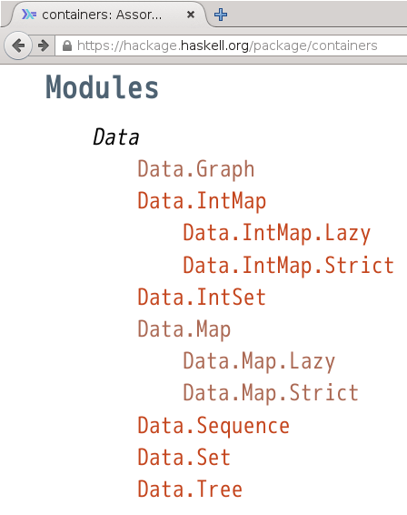
containers
頻出のデータ構造が揃っているライブラリ。
グラフ、マップ、双方向Queue、集合、ツリー

Slide 79
vector
ループ融合等の最適化が自動的に施される、高性能な配列ライブラリ。
リストの演算はたいてい使える。
fromList :: [a] -> Vector a
generate :: Int -> (Int -> a) -> Vector a
map :: (a -> b) -> Vector a -> Vector b
filter :: (a -> Bool)
-> Vector a -> Vector a
zipWith :: (a -> b -> c)
-> Vector a -> Vector b -> Vector c

Slide 80
演習問題
exercise-7-nabe
鍋の美味しい季節です。
Data.Mapに鍋の具材と個数のデータ入れて、鍋の中身を管理するプログラムを作ってください。具の名前を入力すると（残っているならば）指定の具を一つ取り出します。鍋が空になったらメッセージを表示して終了します。

Slide 81
Chapter ８
型クラス(2)

Slide 82
Functor
> :info Functor
class Functor (f :: * -> *) where
fmap :: (a -> b) -> f a -> f b
a->bとf aを取って、fの中身の型aを他の型bに変える操作fmapを持つような型コンストラクタfが属する型クラス
ファンクターの型クラス則：
fmap id = id
fmap (f . g) = (fmap f) . (fmap g)

Slide 83
Applicative
class Functor f =>
Applicative (f :: * -> *) where
pure :: a -> f a
(<*>) :: f (a -> b) -> f a -> f b
fの中に入っている関数を、fの中に入っている値に適用できる型クラス
アプリカティブ則：
pure id <*> v = v
pure f <*> pure x = pure (f x)
u <*> pure y = pure ($ y) <*> u
u <*> (v <*> w) = pure (.) <*> u <*> v <*> w

Slide 84
Monad
class Applicative m =>
Monad (m :: * -> *) where
(>>=) :: m a -> (a -> m b) -> m b
return :: a -> m a
(>=>) :: (a -> m b)->(b -> m c)-> a -> m c
join :: m (m a) -> m a
a -> m b と b -> m cを合成して a -> m c が作れるようなｍが属する型クラス
モナドの型クラス則：
return >=> f = f
f >=> return = f
(f >=> g) >=> h = f >=> (g >=> h)

Slide 85
do記法
右側の式の型をチェックしよう。
do記法は>>=の糖衣構文
do
x <- getLine
y <- getLine
putStrLn $ x ++ y
getLine >>= (\x ->
getLine >>= (\y ->
putStrLn $ x ++ y))

Slide 86
Monadって難しいの？
fmap :: (a -> b) -> m a -> m b
(<*>) :: m (a->b) -> m a -> m b
(>>=) :: m a -> (a -> m b) -> m b
上記のような操作ができる型で、
do記法という糖衣構文が用意されている
という以上の深い意味はないです。
実践あるのみ！

Slide 87
演習問題
exercise-8-1-safe-pred
pred :: Enum a => a -> aは危険な部分関数です。
> pred True
False
> pred False
*** Exception: Prelude.Enum.Bool.pred: bad argument
>
安全なpred関数predMay :: Enum a => a -> Maybe aを用意しましたので、これを使って、ある値の「３つ前の値」、「ｎ個前の値」を求める関数を作ってください。
pred3 :: Enum a => a -> Maybe a
predN :: Enum a => Int -> a -> Maybe a

Slide 88
演習問題
exercise-8-2-learn-parser
trifectaとparsersライブラリを使って、四則演算や括弧を含む式をパーズし、評価してくれる簡易インタプリタ言語を作ってください。
ヒント：Text.Parser.Expression モジュールのbuildExpressionParserを使おう。

Slide 89
IOモナドとは？
IOモナドとは？
「副作用を持つ計算？」→すべての計算はメモリを書き換えるという意味では副作用を持つ。
処理系の自己判断で、実行順や実行回数が変わってしまっては困る計算が属するのがIOモナド
例：accelerate-cudaライブラリのrun関数は、呼び出すとGPUプログラムをファイルに生成したりするけど、IOじゃない。
run :: Arrays a => Acc a -> a

Slide 90
練習問題
もしもIOモナドがなくて、putStrLnの型がString -> ()だったら・・・
以下のプログラムは、どちらを先に表示するだろうか？
main :: [()]
main =
[print 1,print 2]
以下のプログラムは、文字列を何回表示するだろうか？
main :: [()]
main = [a,a]
where
a = putStrLn "hi"

Slide 91
様々なモナド
Maybeモナド、Errorモナド 答えがないかもしれない計算 | head [1] = Just 1, head [] = Nothing Left "404 not found" Right "<!doctype html><html><head>...
Listモナド, Vectorモナド 答えが複数ある計算 | factors 14 = [1, 2, 7, 14] [(b, g)| b <- boys, g <- girls]
IOモナド 副作用を伴う計算 | getLine :: IO String putStrLn :: String -> IO ()
Stateモナド sという状態変数を読み書きしながら行う計算 | class MonadState s m where get :: m s put :: s -> m ()
Parserモナド ソースコードから他の構造に変換する計算 | spaces :: CharParsing m => m () integer :: TokenParsing m => m Integer

Slide 92
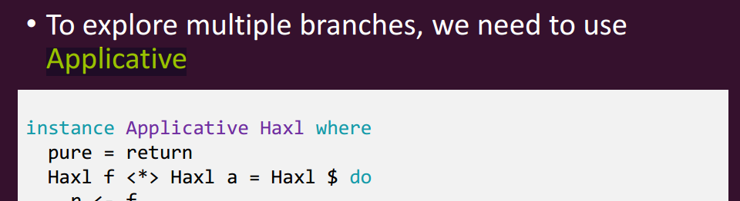
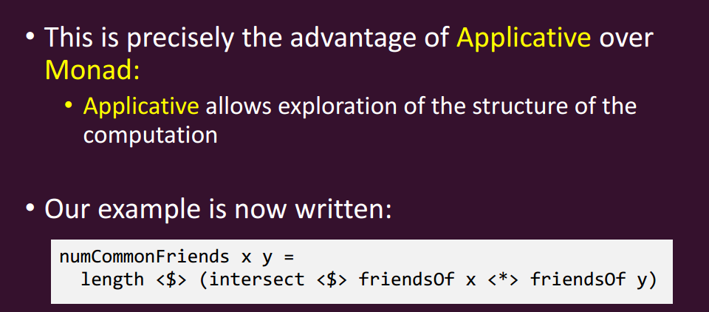

Facebookの内部処理言語Haxl
並列処理のためにApplicativeを使っている。
The Haxl project at Facebook, Simon Marlow et. al.
https://wiki.haskell.org/wikiupload/c/cf/The_Haxl_Project_at_Facebook.pdf

Slide 93
Chapter 9
型クラス(3)

Slide 94
Foldable
class Foldable (t :: * -> *) where
fold :: Monoid m => t m -> m
toList :: Foldable t => t a -> [a]
tの中のデータを１つに折りたためるような構造t
実は、リストに対する関数(fold, maximum)のかなりの部分はFoldableに対して一般化されていたりする。

Slide 95
Traversable
class Traversable (t :: * -> *) where
traverse :: Applicative f =>
(a -> f b) -> t a -> f (t b)
sequence :: Monad m => t (m a) -> m (t a)
構造ｔについて、要素を計算する方法(a -> f b) がわかっているとき、 t a をとって、全体を計算 f (t b) してしまえる。
ｔという構造のなかにモナドｍが入っているとき、ｍでｔ全体を計算できる。

Slide 96
演習問題
exercise-9-traversable-Vec
以前に作ったVec型を、Traversableのインスタンスにしてみよう。
IOモナドやParserモナドと組み合わせて使ってみよう。

Slide 97
モナドトランスフォーマ
モナドクラス
あるモナドに別のモナドの機能を追加する
> :info MonadTrans
class MonadTrans (t :: (* -> *) -> * -> *) where
lift :: Monad m => m a -> t m a
-- Defined in ‘Control.Monad.Trans.Class’
あるモナドの機能を使えるモナド
> :info MonadIO
class Monad m => MonadIO (m :: * -> *) where
liftIO :: IO a -> m a

Slide 98
モナドトランスフォーマ
StateT Int IOという型について
_{この型の類は？}
_{この型はMonad, MonadIOのインスタンスです。}
_{インスタンス宣言はどこにあるでしょう？}
_{この型はMonadState Intのインスタンスですね？}
_{ということは、getとputの型は何になるでしょう？}
class Monad m => MonadState s m where
get :: m s
put :: s -> m ()

Slide 99
練習問題(Liveコーディング)
最近ディープラーニングというのが流行っているので、たくさんの画像を集めたい。
画像がたくさんありそうなWebページをどんどん探してきて、画像を取得するクローラを作るぞ。
クローラの内部状態を管理したり、Webサイトを取得・解析するときの例外を処理したり、もちろんIOも必要なので、複数のモナドを組み合わせて使おう。

Slide 100
Chapter 10
ライブラリ紹介

Slide 101
Haskellは静的型付け（コンパイル時に型がつく）関数型言語だと思われているが・・・・
動的型付けにもできる
"Haskellは最高の手続き型言語です!" (モナド)
オブジェクト指向もできる
自動定理証明もできます
数多くのプログラミングパラダイムは相反するものではない。それらを型というインターフェイスでつなぎ合わせられるglue言語がHaskell

Slide 102
Haskellと動的型付け
baseのData.Dynamicモジュール
toDyn :: a -> Dynamic
fromDyn :: Dynamic -> a
fromDynamic :: Dynamic -> Maybe a
dynApp :: Dynamic -> Dynamic -> Dynamic
dynApply ::
Dynamic -> Dynamic -> Maybe Dynamic
あらゆる型の値を、Dynamicという単一の型にしてしまえる。型があってないと実行時エラーで落ちる。Haskellで動的プログラミングが可能に！
型検査できるMaybe版もあるよ。
また別の手段として、-fdefer-type-errorsフラグをつけるとすべての型エラーがWarningに格下げになり、実行時まで遅延される

Slide 103
ライブラリ紹介：spoon
spoon :: NFData a => a -> Maybe a
実行時エラーを起こすかもしれない式aのエラーを補足して、Maybeにできる。
危険な部分関数を使っているかもしれない処理を、安全にできる！
正格評価（遅延されている部分を全部計算してしまうこと）のしかたがわかる型NFData aが対象。

Slide 104
Haskellとオブジェクト指向
Haskellのレコード構文はあんまりいけてないので、様々なアプローチの解決が試みられている。
lens
https://hackage.haskell.org/package/lens
> kuro . kainushi . age += 1
record preprocessor
https://github.com/nikita-volkov/record-preprocessor
person :: Person
person = {!
name = "Yuri Alekseyevich Gagarin",
country = {! name = "Soviet",
language = "Russian" }}

Slide 105
Haskellと並列処理
baseライブラリのControl.Concurrent
軽量スレッド
https://hackage.haskell.org/package/stm
software transactional memory。アトミックな操作を合成することで、ロックを使わず並行処理を記述する。
https://hackage.haskell.org/package/parallel-io
お手軽並列処理 parallel :: [IO a] -> IO [a]
※Haskellで並列計算をするときは、 -threaded オプションをつけてコンパイルし、実行時に+RTS -N8等で並列度を指定します。

Slide 106
ライブラリ紹介：高性能計算
Repa：マルチコア配列計算ライブラリ
computeP :: Array r1 sh e -> m (Array r2 sh e)
Accelerate：GPU計算ライブラリ
dotp :: Acc (Vector Float) -> Acc (Vector Float) -> Acc (Scalar Float)
dotp xs ys = fold (+) 0 (zipWith (*) xs ys)
run :: Arrays a => Acc a -> a
Paraiso:GPU向けのシミュレーションコードを自動生成・自動最適化してくれるライブラリ

Slide 107
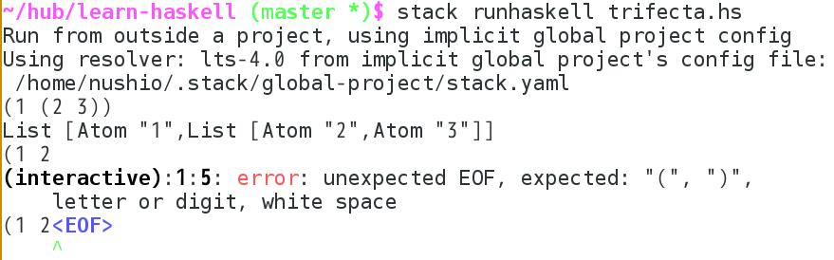
ライブラリ紹介:trifecta
綺麗なエラーメッセージが出るパーザコンビネータライブラリ。
atom :: Parser SExpr
atom = Atom <$> some alphaNum
<* spaces
list :: Parser SExpr
list = do
symbol "("
ret <- many sexpr
symbol ")"
return $ List ret

Slide 108
GUI,ゲームプログラミング
今回要望は多かったのですが・・・HaskellのGUIライブラリは充実しているとはいえません・・・。
https://wiki.haskell.org/Applications_and_libraries/GUI_libraries
各種グラフィックライブラリへのバインディングはひととおりあります：GTK, qt, SDL, OpenGL, X11, curses(?!)
ghcjsの登場により、かなりのHaskellプログラムをjavascriptにコンパイルしてブラウザ上で走らせられるようになりました。
Threepennyはブラウザをディスプレイとして使うGUIライブラリです。面白そう。
僕がHaskellを覚えたころに書いたMonadiusというのがありますが、
ソースコードはとても汚いので参考にしないで下さい。絶対に見るなよ？

Slide 109
ライブラリ紹介：quickcheck
ある型の値をランダムに生成して、ある性質を満たさない反例があるか探す。見つかったら、なるべく小さな反例を探してくれる。
class Arbitrary a where
arbitrary :: Gen a
shrink :: a -> [a]
class Testable prop where
property :: prop -> Property
instance (Arbitrary a, Show a, Testable prop)
=> Testable (a -> prop)
> quickCheck (\x y -> x >= 2 && y >= 2 ==> x*y /= (7 :: Int))
+++ OK, passed 100 tests.
> quickCheck (\x y -> x >= 2 && y >= 2 ==> x*y /= (8 :: Int))
*** Failed! Falsifiable (after 6 tests):
4
2

Slide 110
Haskellと物理量の計算
https://github.com/adamgundry/uom-plugin
GHCの型推論プラグイン機能を使い、Haskellの型システムに物理量の型を追加する。
質量に長さを足し算するといった間違いが、コンパイル時に検出できるように！
-- Declaring some base units and derived units
[u| ft = 0.3048 m, kg, m, s,
N = kg * m/s^2 |]
-- An integer constant quantity with units
myMass = [u| 65 kg |]
-- A rational constant, this time with a type signature
gravityOnEarth :: Quantity Double [u| m/s^2 |]
gravityOnEarth = [u| 9.808 m/(s*s) |]

Slide 111
ライブラリ紹介：sbv
https://hackage.haskell.org/package/sbv
prove :: Provable a => a -> IO ThmResult 定理を自動証明する
allSat :: Provable a => a -> IO AllSatResult 解をすべて見つける
> prove $ \(x :: SInt32) -> x + x .>= x
Falsifiable. Counter-example:
s0 = 1073741824 :: Int32
> prove $ \(x :: SInteger) -> x + x .>= x
Falsifiable. Counter-example:
s0 = -1 :: Integer
> prove $ \(x :: SInteger) -> x + x .== 2*x
Q.E.D.
> allSat $ \(x::SReal) -> x^8 + x^7.== -1
No solutions found.
> allSat $ \(x::SReal) -> x^8 + x^7.== 2
Solution #1:
s0 = 1.0 :: Real
Solution #2:
s0 = root(1, x^7+2x^6+2x^5+2x^4+2x^3+2x^2+2x = -2) = -1.3069899769252657... :: Real
Found 2 different solutions.

Slide 112

Further Reading...
State of the Haskell ecosystem
Haskellの最新ライブラリ情報を分野別にまとめた文書
https://github.com/Gabriel439/post-rfc/blob/master/sotu.md
Typeclassopedia: Monad等型クラスの解説記事
https://wiki.haskell.org/Typeclassopedia
International Conference on Functional Programming

Slide 113
演習問題
exercise-10-free
自分の気になるHaskellのライブラリを調べて使って、独自のHaskellプログラムを作ってみてください。
この課題は他の課題との選択制とします。つまり、exercise1 ~ 9 すべてを提出するか、exercise10のみを提出するか、どちらかでかまいません。
exercise10を解くにあたってわからないことが出てきたら、冒頭にあげたコミュニティで質問してください。質疑応答のメールやURLを添付してくださったらそれも採点の対象に加えます。コミュニティでのQ&Aは共有の財産となるからです！

Slide 114
演習課題の提出方法
learn-haskellフォルダ以下、exercise-* フォルダのプログラムに改良を加えたうえで、learn-haskellフォルダ全体を圧縮して manabaから提出してください（という方法でできるのかな？）
learn-haskellフォルダ直下にSOLUTION.md (.txt, .pdf ...)というファイルを作り、貴方の氏名、学籍番号、やったこと、解の内容についての解説などを記入して下さい。

Slide 115
Haskellライブラリの使い方
望みの型を返す関数(例: IO HTML)を探す。
呼びたい関数に引数があれば、その型の作り方を調べる。
未知の型がなくなるまで繰り返す。
ghciの基本操作３つ
値を調べる | > 式
型を調べる | > :t 型
型クラスを調べる | > :info 型クラス

Slide 116
つづく
Happy Hacking!

